Slide 1
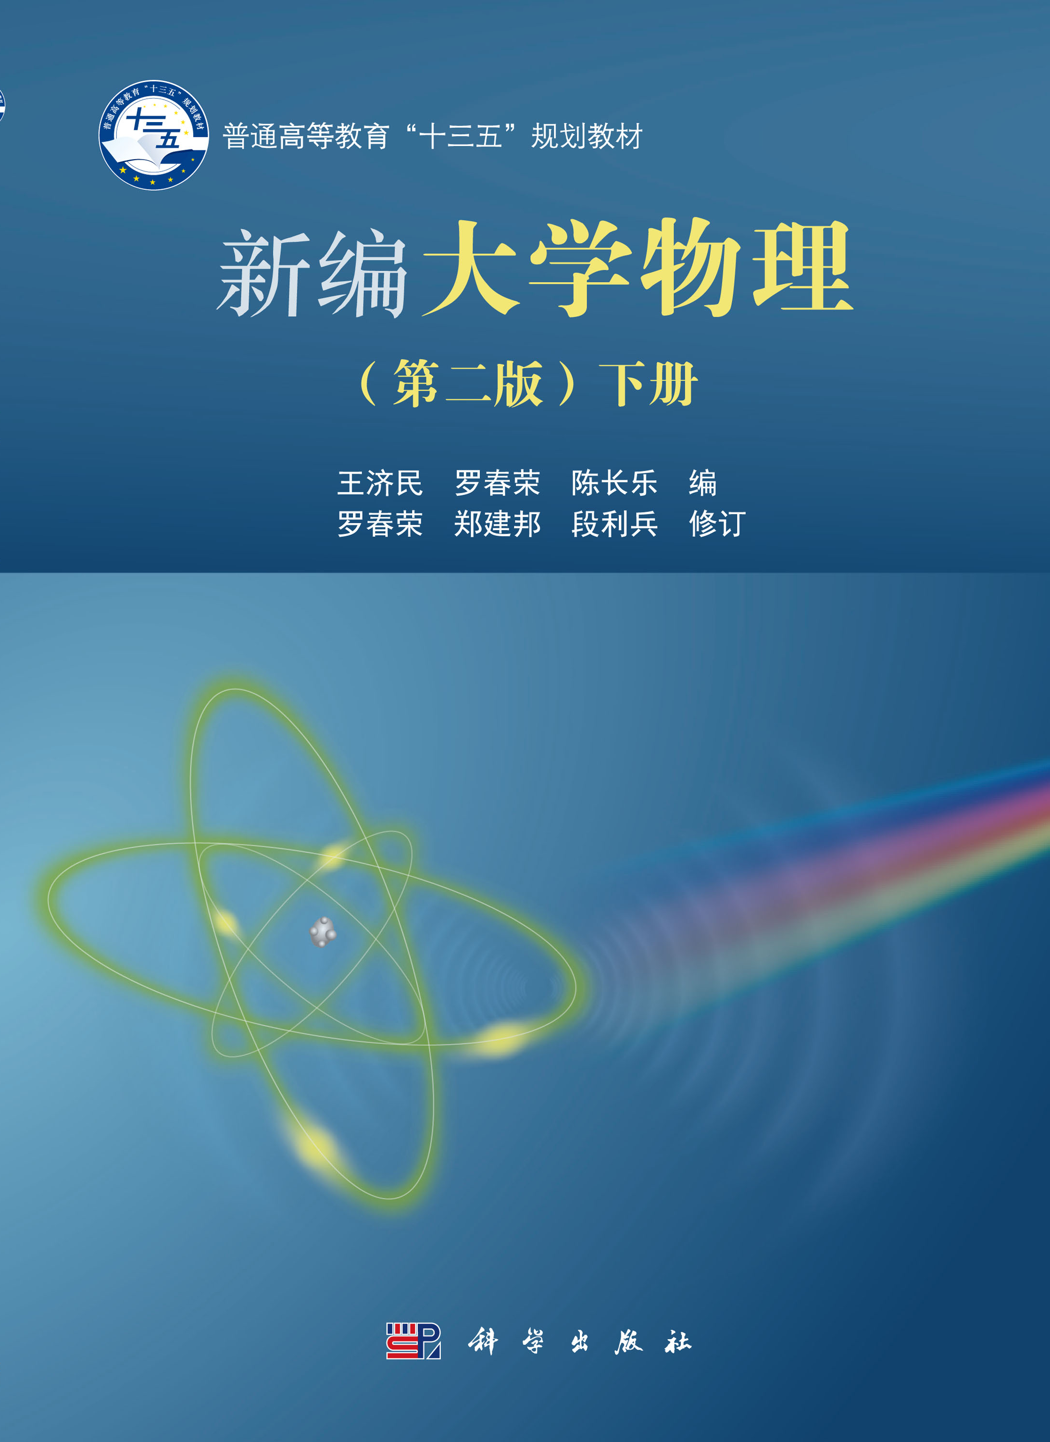

《大学物理》（上）
狭义相对论基础
洛伦兹变换 狭义相对论的时空观
狭义相对论的速度变换 狭义相对论的动力学

Slide 2
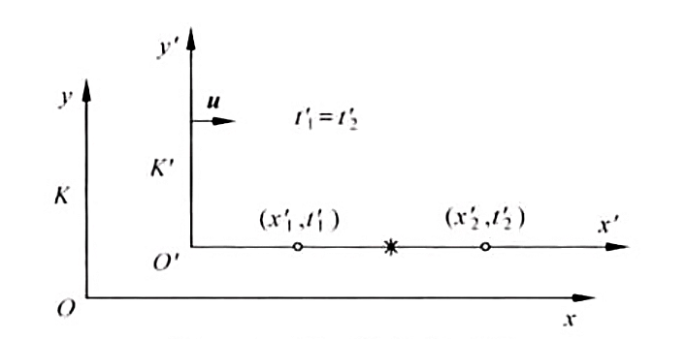
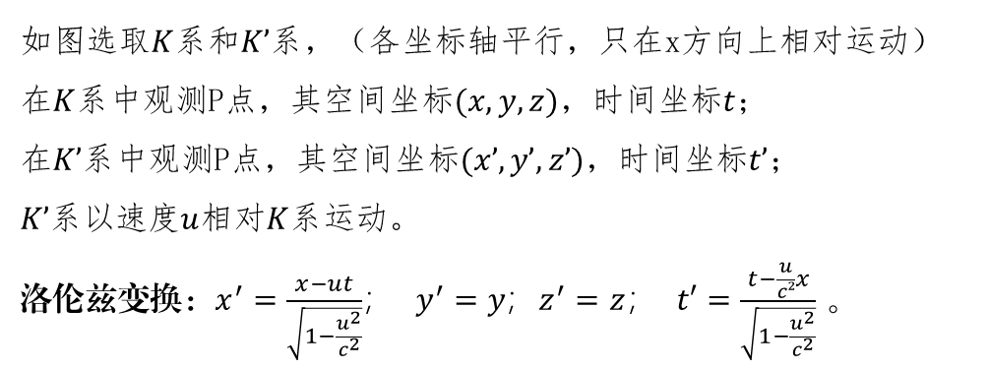
洛伦兹变换
经典力学 仅适用于 宏观物体的低速运动。当物体的运动速度可以与光速相比拟时，经典力学将不再适用。
狭义相对论的 两个基本假设：
·在所有惯性系中，物理规律具有相同的表达形式。
·在所有惯性系中，真空光速都是绝对不变量。
如图选取$K$系和$K’$系，（各坐标轴平行，只在x方向上相对运动）
在$K$系中观测P点，其空间坐标$(x,y,z)$，时间坐标$t$；
在$K’$系中观测P点，其空间坐标$(x’,y’,z’)$，时间坐标$t’$；
$K’$系以速度$u$相对$K$系运动。
洛伦兹变换：$x^{′}=\frac{x−ut}{\sqrt{1−\frac{u^{2}}{c^{2}}}}$； $y^{′}=y；z^{′}=z$； $t′=\frac{t−\frac{u}{c²}x}{\sqrt{1−\frac{u^{2}}{c^{2}}}}$ 。
注意参考系与物理量间的对应关系。
各物理量互换，将u换为-u 即为逆变换。

Slide 3



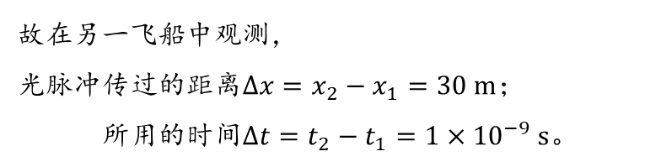






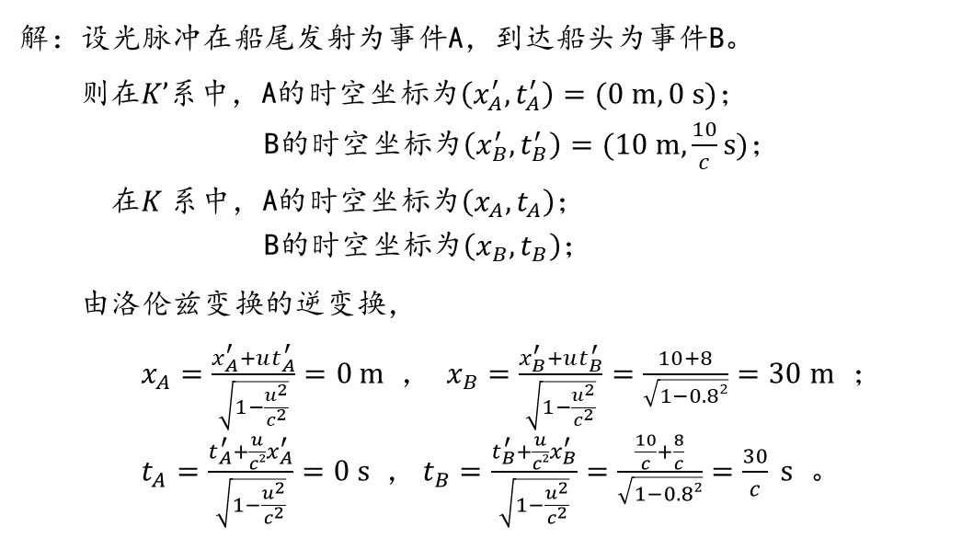


洛伦兹变换
例：两艘宇宙飞船沿同一方向飞行，相对速度为$u=0.8c$。在前面那个飞船上有一个光脉冲从船尾传到船头，该飞船上的观测者测得船尾到船头的距离为$10m$。求另一飞船上的观测者测得这个光脉冲传过的距离和所用的时间。
解：设光脉冲在船尾发射为事件A，到达船头为事件B。
则在$K’$系中，A的时空坐标为$\left(x_{A}^{′},t_{A}^{′}\right)=(0 m,0 s)$；
B的时空坐标为$\left(x_{B}^{′},t_{B}^{′}\right)=(10 m, \frac{10}{c}s)$；
在$K$系中，A的时空坐标为$\left(x_{A},t_{A}\right)$；
B的时空坐标为$\left(x_{B},t_{B}\right)$；
由洛伦兹变换的逆变换，
$x_{A}=\frac{x_{A}^{′}+ut_{A}^{′}}{\sqrt{1−\frac{u^{2}}{c^{2}}}}=0 m$ ， $x_{B}=\frac{x_{B}^{′}+ut_{B}^{′}}{\sqrt{1−\frac{u^{2}}{c^{2}}}}=\frac{10+8}{\sqrt{1−0.8²}}=30 m$ ；
$t_{A}=\frac{t_{A}^{′}+\frac{u}{c²}x_{A}^{′}}{\sqrt{1−\frac{u^{2}}{c^{2}}}}=0 s$ ，$t_{B}=\frac{t_{B}^{′}+\frac{u}{c²}x_{B}^{′}}{\sqrt{1−\frac{u^{2}}{c^{2}}}}=\frac{\frac{10}{c}+\frac{8}{c}}{\sqrt{1−0.8²}}=\frac{30}{c} s$ 。
$$y$$
$$y′$$
$K$系
$K′$系
$$A$$
$$B$$
$$O$$
$$x$$
$$O′$$
$$x′$$
故在另一飞船中观测，
光脉冲传过的距离$∆x=x_{2}−x_{1}=30 m$；
所用的时间$∆t=t_{2}−t_{1}=1×{10}^{−9} s$。

Slide 4

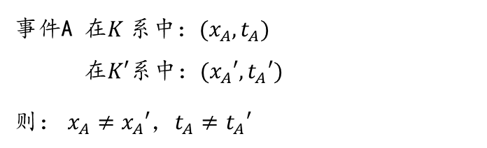








狭义相对论的时空观
同时性的相对性：
经典时空观认为：在 不同的参考系中 观测 同一事件，其 时间坐标总是相同的（观测到在同一时刻发生的）。
狭义相对论否决了这一看法。
$$y$$
$K$系
$$y′$$
$K′$系
事件A 在$K$系中：$(x_{A}, t_{A})$
在$K′$系中：$(x_{A}′, t_{A}′)$
则： $x_{A}≠x_{A}′$，$t_{A}≠t_{A}′$
$$A$$
$$O$$
$$x$$
$$O′$$
$$x′$$

Slide 5







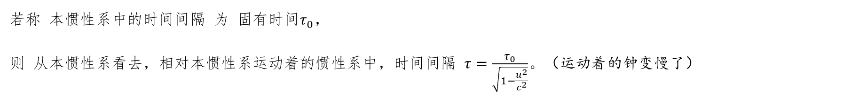




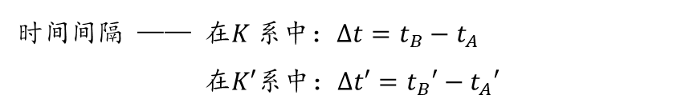


狭义相对论的时空观
钟慢效应：
经典时空观认为：在 不同的参考系中 观测 两个先后发生的事件，它们的 时间间隔 总是相同的。
狭义相对论否决了这一看法。
$$y$$
$K$系
$$y′$$
事件A —— 在$K$系中：$(x, t_{A})$ 在$K′$系中：$(x′, t_{A}′)$
$K′$系
事件B —— 在$K$系中：$(x, t_{B})$ 在$K′$系中：$(x′, t_{B}′)$
$$B$$
$$A$$
时间间隔 —— 在$K$系中：$∆t=t_{B}−t_{A}$
在$K′$系中：$∆t′=t_{B}′−t_{A}′$
$$O$$
$$x$$
$$O′$$
$$x′$$
若称 本惯性系中的时间间隔 为 固有时间$τ_{0}$，
则 从本惯性系看去，相对本惯性系运动着的惯性系中，时间间隔 $τ=\frac{τ_{0}}{\sqrt{1−\frac{u^{2}}{c^{2}}}}$。（运动着的钟变慢了）

Slide 6


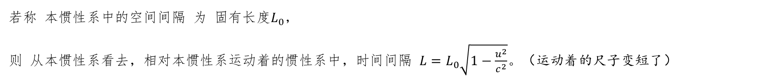
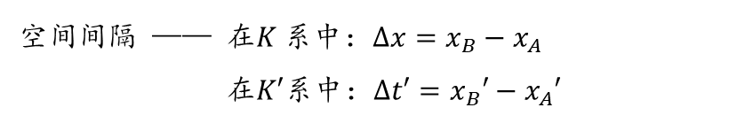


狭义相对论的时空观
尺缩效应：
经典时空观认为：在 不同的参考系中 观测 两个不同位置的物体，它们的 空间间隔 总是相同的。
狭义相对论否决了这一看法。
$$y$$
$K$系
$$y′$$
事件A —— 在$K$系中：$(x_{A}, t)$ 在$K′$系中：$(x_{A}^{′}, t′)$
$K′$系
事件B —— 在$K$系中：$(x_{B}, t)$ 在$K′$系中：$(x_{B}^{′}, t′)$
空间间隔 —— 在$K$系中：$∆x=x_{B}−x_{A}$
在$K′$系中：$∆t′=x_{B}′−x_{A}′$
$$O$$
$$x$$
$$O′$$
$$A$$
$$B$$
$$x′$$
若称 本惯性系中的空间间隔 为 固有长度$L_{0}$，
则 从本惯性系看去，相对本惯性系运动着的惯性系中，时间间隔 $L=L_{0}\sqrt{1−\frac{u^{2}}{c^{2}}}$。（运动着的尺子变短了）

Slide 7
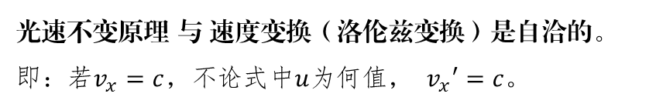
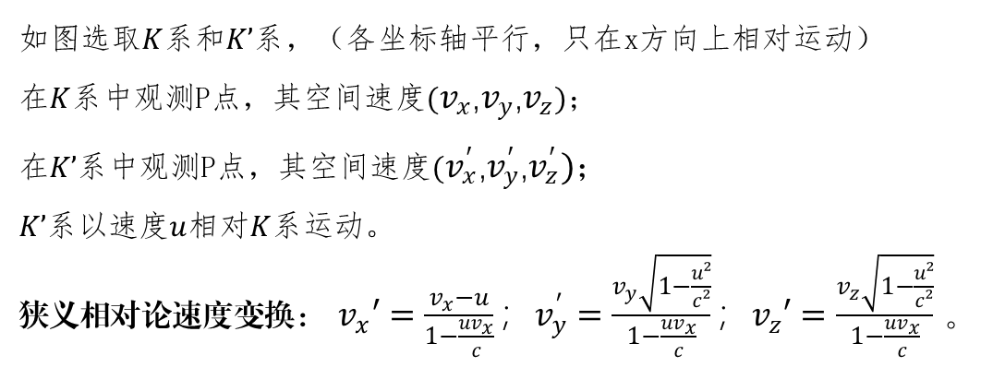
狭义相对论的速度变换
对洛伦兹变换中各物理量求微分，即可得到狭义相对论的速度变换公式。
如图选取$K$系和$K’$系，（各坐标轴平行，只在x方向上相对运动）
在$K$系中观测P点，其空间速度$(v_{x}\text{,}v_{y}\text{,}v_{z})$；
在$K’$系中观测P点，其空间速度$(v_{x}^{′}\text{,}v_{y}^{′}\text{,}v_{z}^{′})$；
$K’$系以速度$u$相对$K$系运动。
狭义相对论速度变换： $v_{x}′=\frac{v_{x}−u}{1−\frac{uv_{x}}{c}}；v_{y}^{′}=\frac{v_{y}\sqrt{1−\frac{u²}{c²}}}{1−\frac{uv_{x}}{c}}；v_{z}′=\frac{v_{z}\sqrt{1−\frac{u²}{c²}}}{1−\frac{uv_{x}}{c}}$ 。
光速不变原理 与 速度变换（洛伦兹变换）是自洽的。
即：若$v_{x}=c$，不论式中$u$为何值， $v_{x}′=c$。
注意参考系与物理量间的对应关系。
各物理量互换，将u换为-u 即为逆变换。

Slide 8
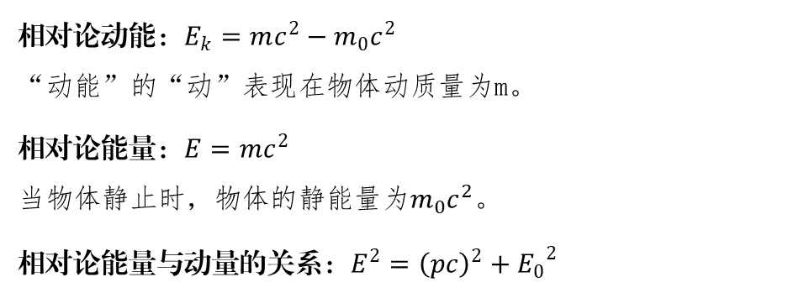
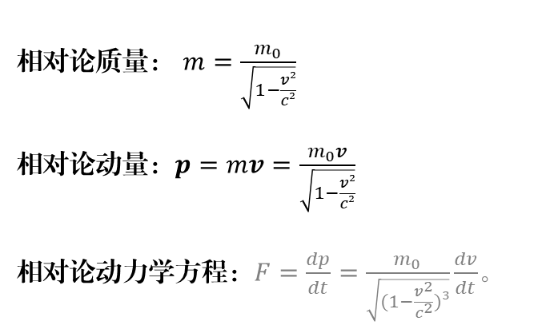
狭义相对论的动力学
对同一个物体，在不同参考系中观测它，观测到的速度不一样，因此得到的物体质量也不一样。
本质上说，是因为动量守恒定律无论在经典力学还是相对论中都应当是成立的，它是宇宙间的一条普适规律。
若P点静止时质量为$m_{0}$，它相对于某参考系运动时，其速度为$v$；
相对论质量： $m=\frac{m_{0}}{\sqrt{1−\frac{v²}{c²}}}$
相对论动量：$p=mv=\frac{m_{0}v}{\sqrt{1−\frac{v²}{c²}}}$
相对论动力学方程：$F=\frac{dp}{dt}=\frac{m_{0}}{\sqrt{(1−\frac{v^{2}}{c^{2}})³}}\frac{dv}{dt}$。
相对论动能：$E_{k}=mc^{2}−m_{0}c^{2}$
“动能”的“动”表现在物体动质量为m。
相对论能量：$E=mc^{2}$
当物体静止时，物体的静能量为$m_{0}c^{2}$。
相对论能量与动量的关系：$E^{2}={\left(pc\right)}^{2}+{E_{0}}^{2}$

